Slide 1
¿ Cuales son las escalas de riesgo Tromboembolico en presencia de FA disponibles en la actualidad?

Slide 2
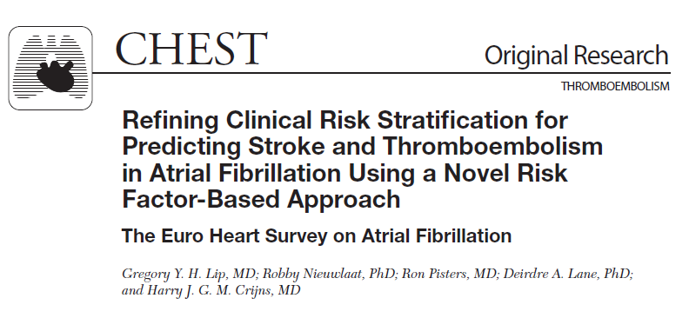
Grupo 6
Dr. Alexander Rodríguez
Dr. Walter Fernández
Dra. Claudia Mandato
Dra. Yenifer Pérez
Dra. Rebeca Sánchez

Slide 3
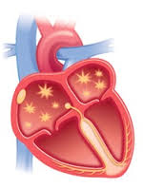
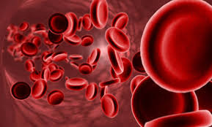
Introducción
La FA es la arritmia mas frecuentemente asociada con riesgo de TE y ECV
Diversos factores de riesgo han sido identificados para permitir la estraficación en bajo , moderado y alto riesgo
Actualmente hay mayor documentación que soporta la consideración de otros factores de riesgo que permiten la redefinición del riesgo de ECV y TE por FA.

Slide 4
Introducción
La estratificación del riesgo de ictus debe ser simple, (2006) , se debe tener en cuenta los nuevos datos sobre otros factores de riesgo y reconocer que una categorización en alto, intermedio, y de bajo riesgo puede ser menos útil
Las pautas de tratamiento actuales recomiendan AVK para los sujetos de alto riesgo y la aspirina para bajo riesgo, pero aquellos de riesgo intermedio sugieren "warfarina o aspirina" . Este causa la incertidumbre para los médicos la decisión sobre tales pacientes.
El objetivo de este análisis es redefinir el esquema de 2006 de Birmingham de estratificación de riesgo de accidente cerebrovascular con un enfoque basado en los factores de riesgo, mediante la reclasificación y / o la incorporación de nuevos factores de riesgo adicionales pertinentes.

Slide 5
Métodos
Cohorte de validación
Euro Heart Survey
5.333 pacientes ambulatorios y hospitalizados con FA se matricularon de los servicios de cardiología de 182 hospitales entre 35 países en 2003 y 2004
> 18 años , ECG o Holter que demostrara FA durante la admisión / consulta o en los 12 meses siguientes
Se realizó un seguimiento para evaluar la mortalidad y la incidencia de principales eventos adversos durante 1 año. Para el presente análisis se seleccionaron 1.577 pacientes sin estenosis mitral o cirugía de válvula cardíaca previa y que no utilizaron cualquiera de los AVK o heparina.

Slide 6
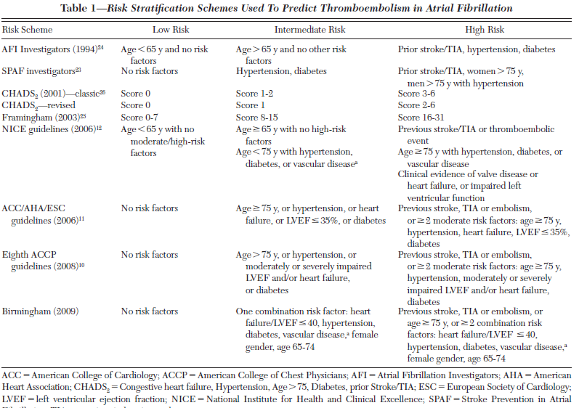
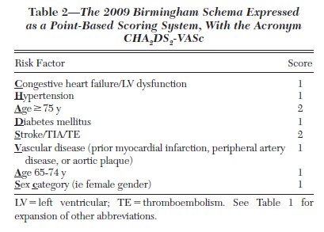
Métodos
Descripción de esquema estratificación del riesgo de accidente cerebrovascular

Slide 7
Métodos
Definiciones de puntos finales y Factores de Riesgo
El ictus isquémico se define como un déficit neurológico focal de repente inicio diagnosticado por un neurólogo, >. 24 h y causado por la isquemia
TIA se define como un déficit neurológico focal de repente inicio diagnosticado por un neurólogo, < 24 hs
Embolia periférica se define como TE fuera del cerebro, el corazón, los ojos y pulmón
TE fue definido ya sea como un accidente cerebrovascular isquémico, embolia periférica o embolia pulmonar

Slide 8
Métodos
ANÁLISIS ESTADÍSTICO
Análisis descriptivo con proporciones y medias (SD) para describir la cohorte de validación, la categorización de la tres grupos de riesgo por el esquema, y ​​las tasas de eventos por grupo de riesgo
Se realizó una regresión logística con cada esquema, que contiene tres grupos de riesgo, como la variable independiente y TE durante 1 año como variable dependiente
La probabilidad de que este modelo predijera la clasificación correcta de cada paciente (TE o no) fue trazado en una curva (ROC) frente a TE como dependiente variable.
Estadístico C (C de Harrell)
Para evaluar el efecto de factores de riesgo individuales sobre la aparición de TE en esta cohorte, se realizó una regresión logística multivariable
Variables con el valor de p, 0,05 en el modelo final se consideraron contribuyentes significativas

Slide 9
RESULTADOS

Slide 10
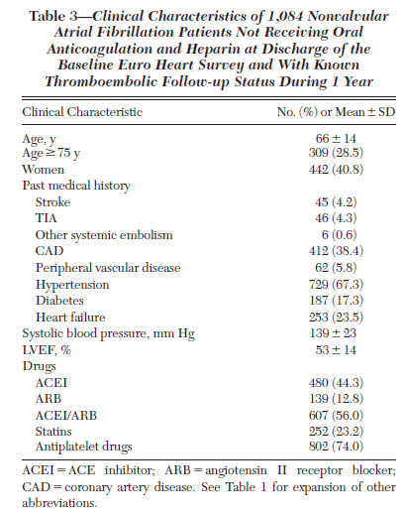

Slide 12
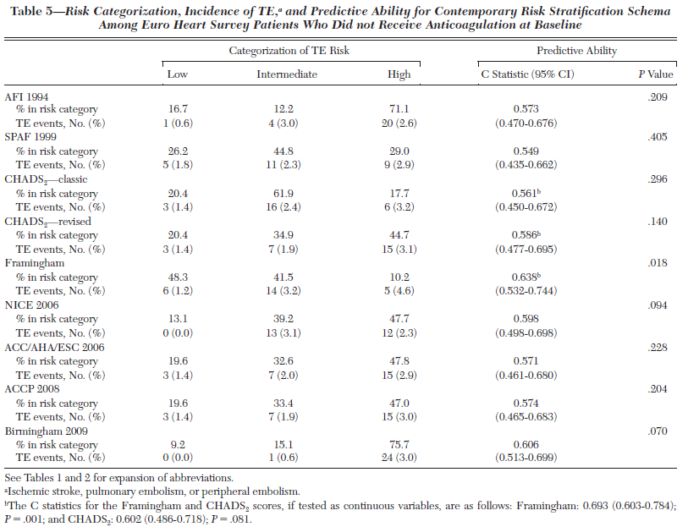

Slide 13
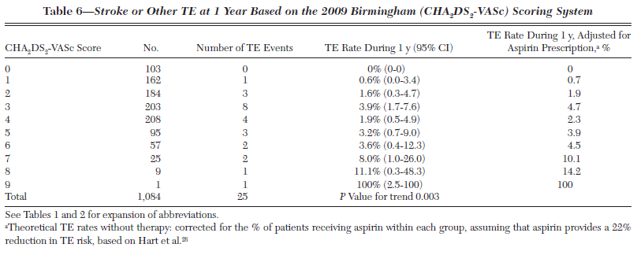

Slide 14
DISCUSIÓN
Este esquema (Birmingham 2009) considera que pacientes con ictus / AIT reciente , > 75 años son de alto riesgo y candidatos a la warfarina. Además, una combinación de al menos dos factores de riesgo como la hipertensión, la insuficiencia cardíaca, la diabetes, la edad de 65 a 75, el sexo femenino, y la enfermedad vascular también se consideran como de alto riesgo
Para agregar una clasificación de riesgo, también ofrecemos un score del esquema de Birmingham de 2009, mediante el acrónimo -VASc CHA 2 DS 2, con un claro aumento del riesgo de accidente cerebrovascular con puntuaciones altas, mientras que las con una puntuación de 0 a 1 (es decir, riesgo bajo a moderado) tuvieron bajas tasas de eventos.
Hay justificación para asociar el genero femenino, enfermedad vascular, y edad entre 65 y 74 años en la categoría de factores de riesgo. Comparados con los hombres, las mujeres son Más propensas a Sufrir un evento TE o Stroke cuando no reciben warfarina.

Slide 15
DISCUSIÓN
Edad> 75 años es un factor de riesgo definitivo, y edades entre 65 y 74 años, más un factor de riesgo adicional o combinado también merece anticoagulación
El CHADS2 clásico genera un gran grupo intermedio de riesgo (. 60%) para los que no está claro qué tratamiento indicar (AVK o ASA) con la asociacion de otros factores hubo mejor estratificación de riesgo de TE en FA demostrado por estadístico –C-
Los pacientes en situación de riesgo intermedia, deberían ser considerados para la anticoagulación oral en lugar de la aspirina, ya que tratamiento insuficiente es más perjudicial que sobre tratamiento
Pacientes sin factores de riesgo se consideran de bajo riesgo (<65años, FA solamente, ninguno de los factores de riesgo), sustentado por la ausencia de TE lo cual se confirmo en nuestro análisis, y dichos pacientes pueden ser tratados con aspirina 75 a 325 mg al día o sin terapia antitrombótica, dada la escasez de datos sobre la beneficios de la aspirina en este grupo de pacientes

Slide 16
CONCLUSIÓN
Este novedoso esquema de estratificación del riesgo de accidente cerebrovascular ofrece algunas mejoras en el valor predictivo de TE que el esquema CHADS2, con bajas tasas de eventos en los sujetos de bajo riesgo y la clasificación de sólo una pequeña proporción de sujetos en la categoría de riesgo intermedio. Este esquema podría mejorar nuestro enfoque de estratificación del riesgo de ictus en pacientes con fibrilación auricular

Slide 17
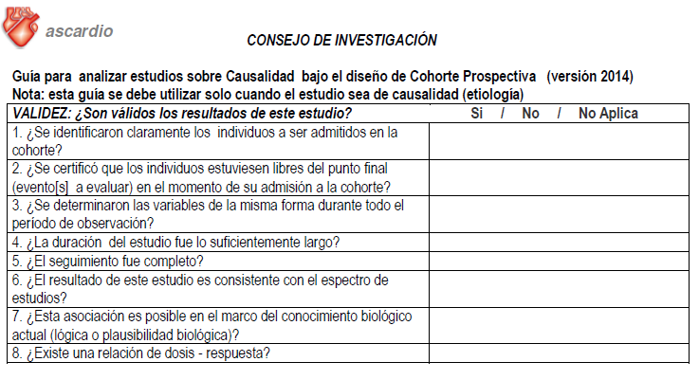

Slide 18
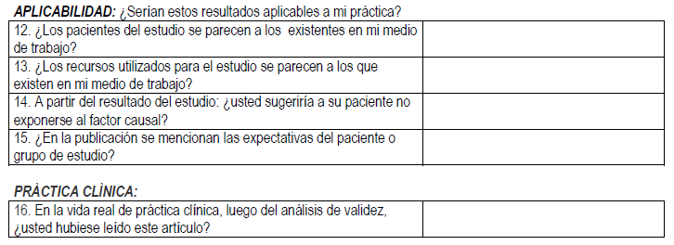

Slide 19
Aporte de Grupo
Orientar la decisión clínica en base a los factores de riesgo y tomar en consideración para estratificación de riesgo de TE, escalas de riesgo fácil de abordar y con base científica que justifique su aplicación.

Slide 20
Coming Soon….

